Slide 1
Till diskussionsledaren
Presentationen innehåller en kort introduktion om upphovsrätt, kopiering och delning i skolan samt några exempel.
Exemplen ligger till grund för diskussioner om upphovsrätt och skolkopieringsavtalet.
Arbeta med exemplen i mindre diskussionsgrupper och lyft sedan era slutsatser i hela gruppen. Ni går då även igenom svaren och aktuella fakta bakom varje exempel.
Arbetet med denna presentation tar cirka 45 minuter om ni reserverar cirka
5 minuters diskussionstid för varje exempel.
Efter avslutade diskussioner kan de som önskar testa sin kunskapsnivå med det digitala kunskapstest som medföljer materialet.

Slide 3
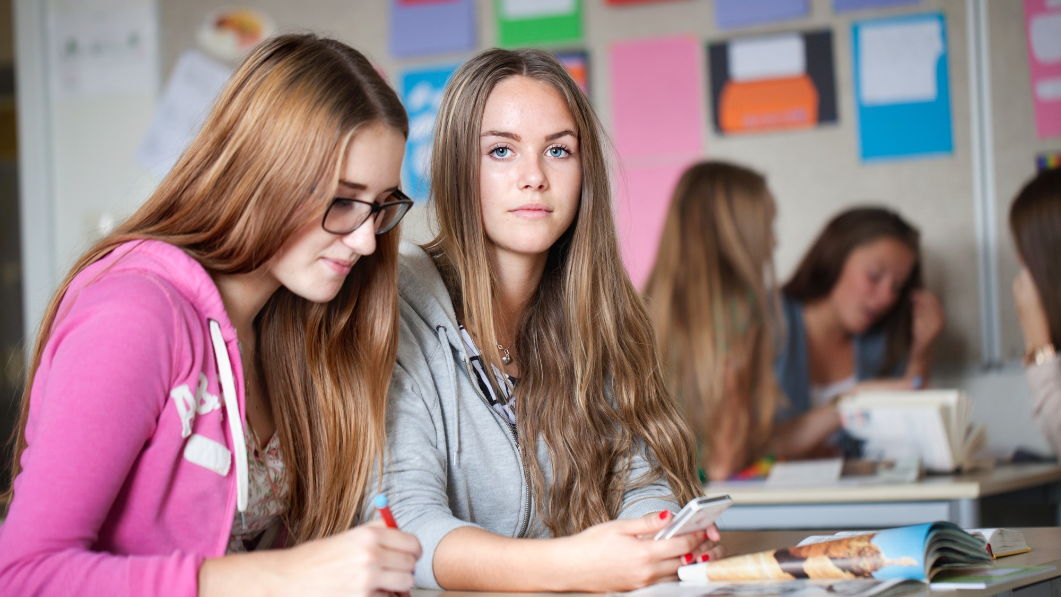
Foto: Johnér/Lena Granefelt
Upphovsrätt, kopiering
och delning i skolan
3
2026-04-07

Slide 4


I och med att en person skapar ett verk så har hen automatiskt upphovsrätt till det verket.
Foto: Bruce Mars/Unsplash
Notes:
- Rättigheten är en ensamrätt till en prestation som också skyddas från andras användning. Det vill säga – andra får inte använda det du har gjort utan ditt tillstånd.
- Rättigheten går inte att ansöka om, och behöver inte registreras, utan uppstår automatiskt när verket skapas.
- Rättigheten är också oberoende av teknik och medium (d v s det spelar ingen roll om det rör sig om en teckning på en servett eller en illustration gjord i en dator).
- Skyddet kvarstår som huvudregel till och med 70 år efter upphovsmannens bortgång.

Slide 5
Ett verk måste ha ”verkshöjd”
Notes:
- Alla skapelser – exempelvis texter, fotografier, illustrationer, målningar och musik – är inte per automatik ”verk”, utan det krävs att de uppnår så kallad verkshöjd.
- Notera att det endast är utformningen av verket som skyddas, den bakomliggande idén eller konceptet kan inte få upphovsrättsligt skydd som verk.

Slide 6
Det innebär att det ska vara tillräckligt originellt
Notes:
- Med verkshöjd menas exempelvis att en illustration ska vara tillräckligt originell.
- Det är naturligtvis inte så lätt att avgöra vad som är originellt, men en enkel tumregel är att om det är osannolikt att två personer oberoende av varandra skulle utforma illustrationen likadant eller snarlikt så är den troligen tillräckligt originell för att anses uppnå verkshöjd och på så sätt vara ett skyddat verk.
- Det är alltså skillnad på vad du som enskild person tycker är originellt eller inte, t ex vilka foton du tycker är originella, och vad som är originellt i lagens mening.

Slide 7

Vad händer med upphovsrätten när du använder artificiell intelligens?
Material som helt och hållet är skapat av AI kan inte skyddas av upphovsrätten.
Om det inte skyddas av upphovsrätten får materialet användas av vem som helst.
I vissa fall kan dina instruktioner till AI-verktyg ge upphovsrättsskydd.
Skolkopieringsavtalet medger inte uppladdning av upphovsrättsskyddat material i AI-verktyg.
Notes:
Skolkopieringsavtalet medger inte uppladdning av upphovsrättsskyddat material i AI-verktyg. Detta gäller oavsett om det handlar om så kallad promptning eller träning av egna AI-verktyg. De juridiska förutsättningarna för användning av upphovsrättskyddat material som input eller träningsdata till AI-verktyg är just nu föremål för diskussion och det finns många olika tolkningar av de regelverk som finns. Vår rekommendation är därför att du som lärare iakttar försiktighet och ber om rättighetshavarens tillstånd innan eventuell uppladdning av material sker.
Du kan använda det som ett AI-verktyg har framställt, men notera att materialet i regel inte är skyddat av upphovsrätten. Det innebär att det är fritt fram för andra att använda materialet också. Om du bearbetar materialet är det bra att dokumentera vad du gjort så att du kan bevisa att du bidragit med betydande förändringar, eventuellt kan du då uppfylla villkoren för upphovsrättsskydd.
Observera att AI-verktygens resultat bygger på stora mängder träningsdata, det vill säga tidigare skapade och upphovsrättsskyddade bilder och texter, detta innebär att det innehåll du skapar i vissa fall kan överensstämma med ett redan befintligt skyddat verk. Om du framställer och tillgängliggör ett sådant innehåll kan du göra dig skyldig till upphovsrättsintrång.

Slide 8
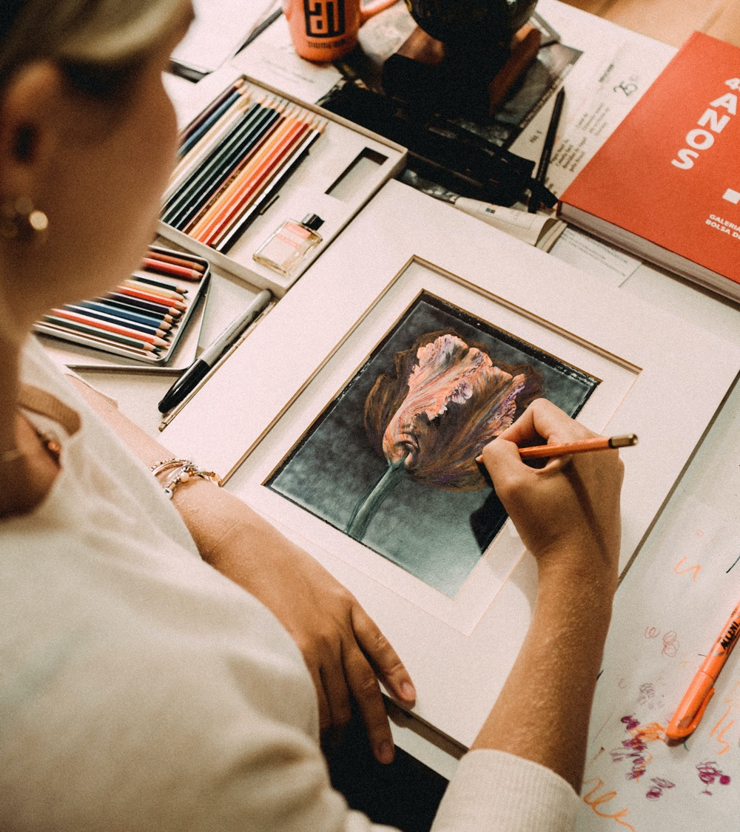
Huvudregeln är att man måste be om förhandstillstånd om man vill använda någon annans verk. Denne kan då säga ja eller nej, samt begära ersättning för användandet.
Foto: Jonathan Borba/Unsplash
Notes:
Se bild 4, upphovsmannen har som regel ensamrätt till verket.

Slide 9
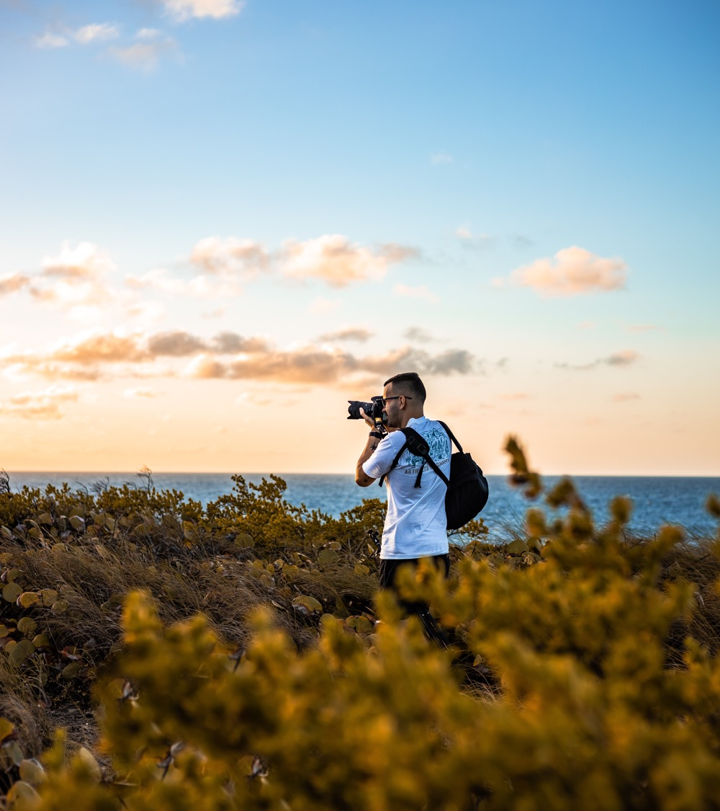
Upphovsrätten är grunden för att författare, konstnärer, fotografer, journalister, kompositörer och andra rättighetshavare ska kunna bestämma över, och få betalt för, sitt arbete.
Foto: Unsplash/Javier Amador
Notes:
- Utan upphovsrätten skulle få kunna försörja sig på konstnärlig verksamhet och kulturskapares verk skulle vara oskyddade.

Slide 10
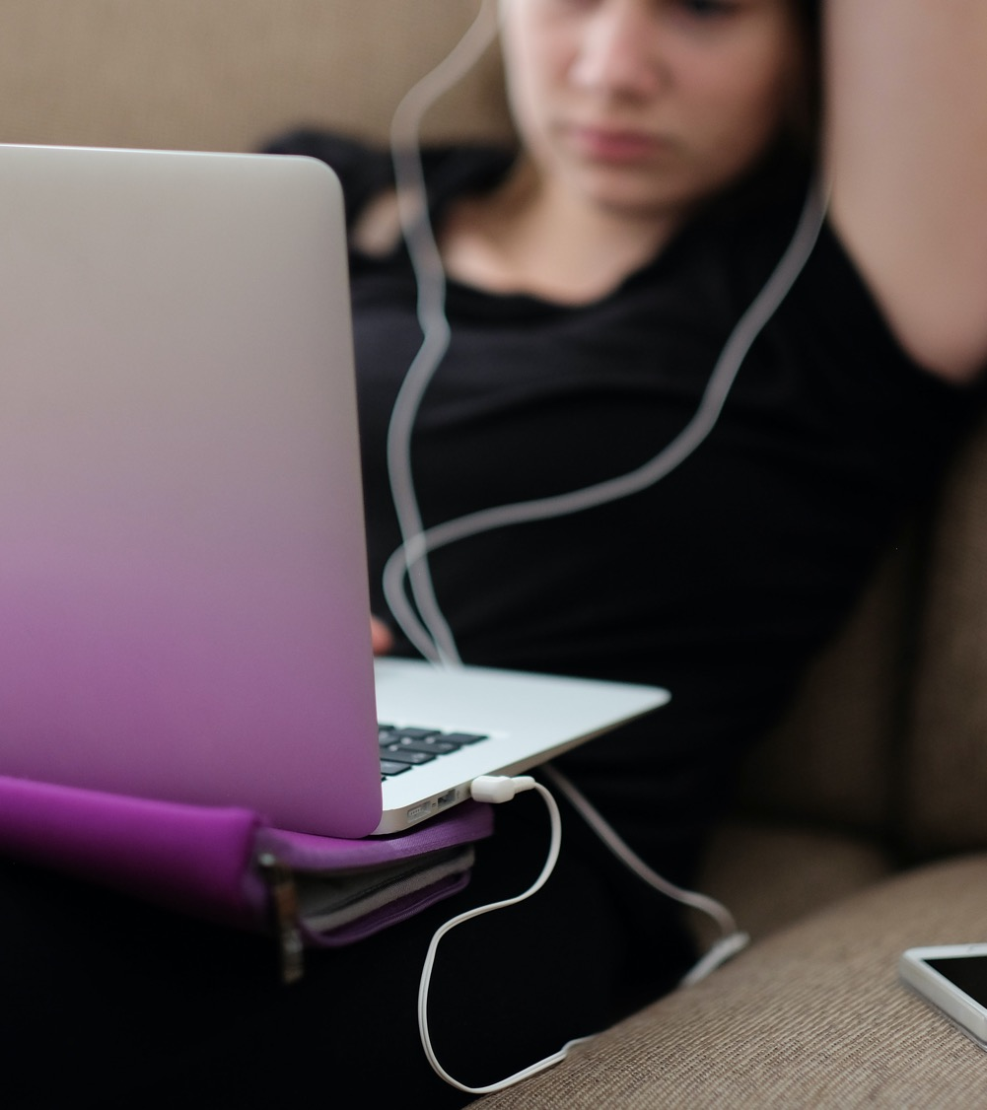
Då behövs inte tillstånd
Foto: Steinar Engeland/Unsplash
Privat bruk
Citaträtt
Creative Commons

Slide 11
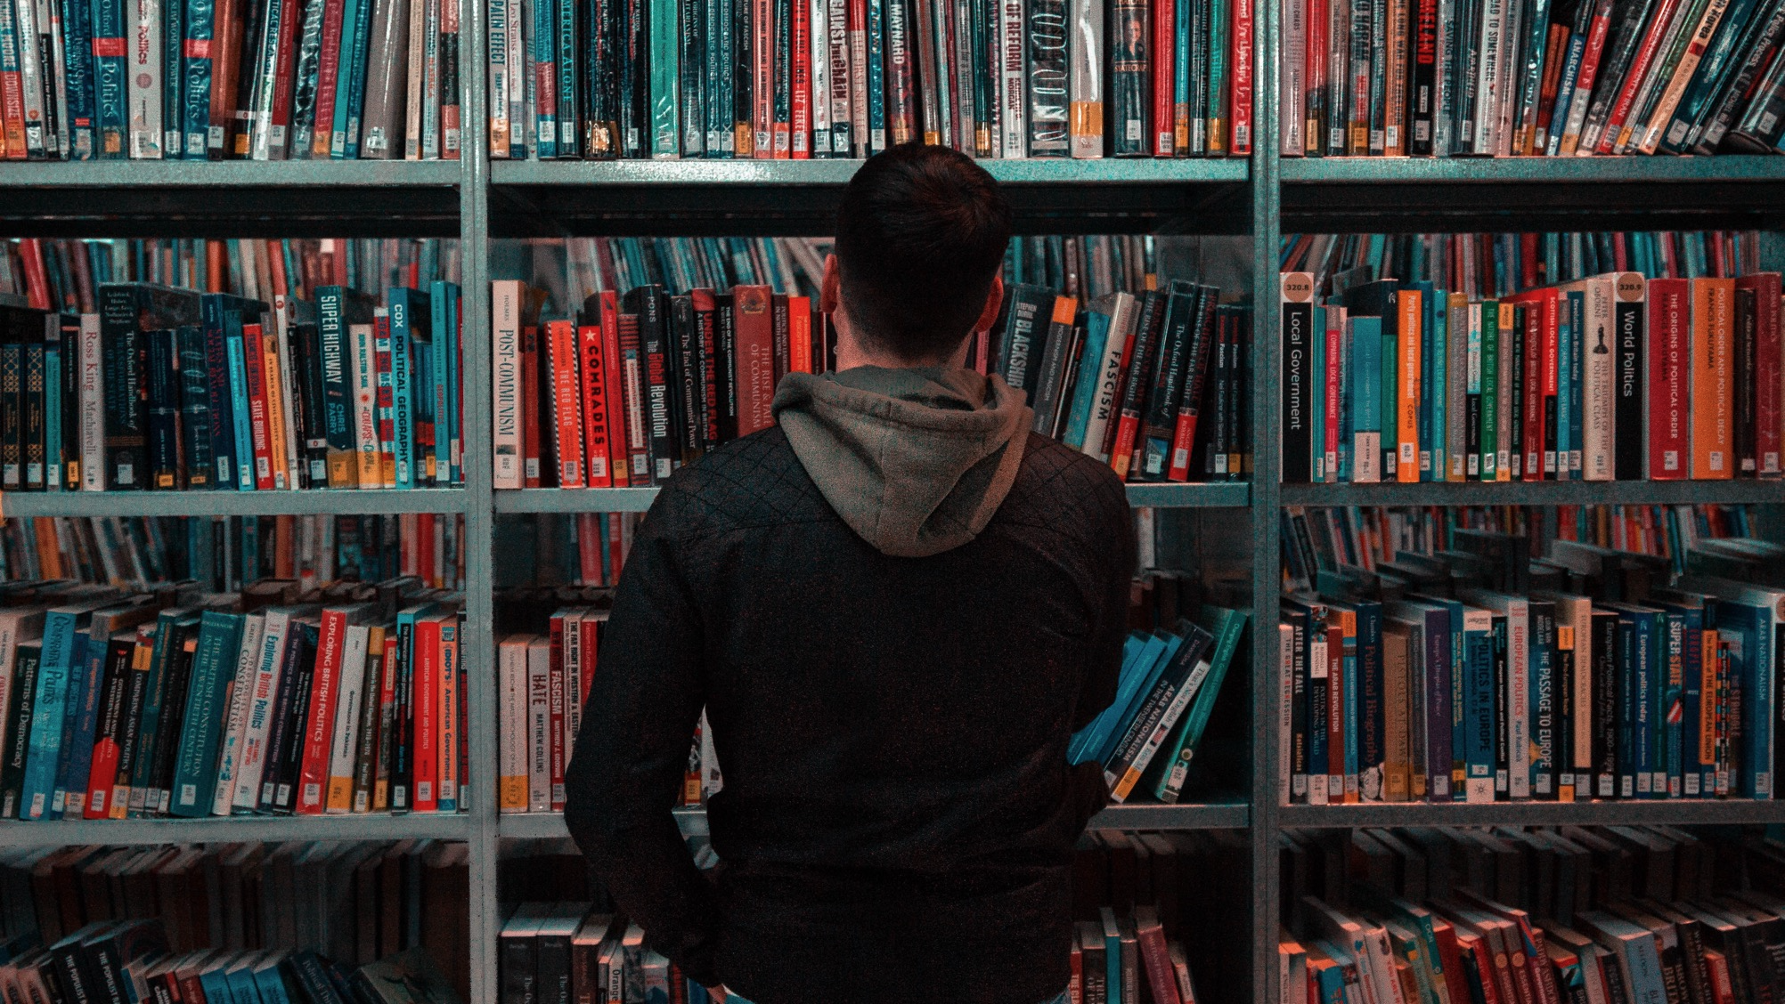
Foto: Matthew Feeney/Unsplash
Skolkopieringsavtalet
Skolkopieringsavtalet ger rätt att, i viss omfattning,
kopiera och dela upphovsrättsligt skyddat material
ur offentliggjorda svenska och utländska verk,
analogt och digitalt.
11
2026-04-07
Notes:
- Sveriges samtliga kommuner och regioner har tecknat skolkopieringsavtal via Sveriges Kommuner och Regioner (SKR) för sina kommunala grundskolor. Även friskolor kan teckna skolkopieringsavtal.
- Avtalet är tecknat mellan var och en av kommunerna och regionerna och Bonus 14 medlemsorganisationer, som företräder kulturskapare inom olika discipliner.

Slide 12
Det kulturella kretsloppet
Bonus samlar in och administrerar
Licenspengar
Medlemsorganisationer
Verk kopieras/delas
Medel fördelas till upphovsrättsinnehavare
Nya verk produceras
Notes:
- Med licens från Bonus Copyright Access bidrar skolorna till det kulturella kretsloppet.
- Genom licenserna ser Bonus till att rättighetsintäkterna går till olika medlemsorganisationer, som i sin tur ser till att pengarna går till rättighetshavarna i form av exempelvis bidrag, stipendier och rådgivning.
- För den kopiering av läromedel som sker i skolan till exempel, går en stor del av pengarna till den medlemsdrivna intresseorganisationen Läromedelsförfattarna som genom stipendier och annat fördelar pengarna till författarna som har skapat läromedlen. Tack vare det kan de skriva nya läromedel. Detta kan illustreras som ett kulturellt kretslopp.

Slide 13
Exempel – diskutera!
13
2026-04-07

Slide 14

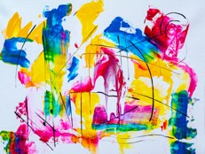

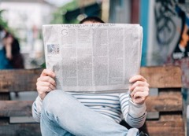
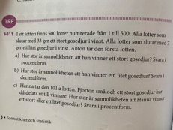
Case 1
Är dessa verk skyddade eller inte? Gäller upphovsrätten när du använder dem i arbetet i skolan?
Vad tror du?
Ett peace-tecken som någon har ritat?
Ett foto från New York på Instagram?
En målning som hänger
på skolan?
Det var en
gång…
En artikel i en tidning?
Ett typsnitt i din uppsats?
En matteuppgift i övningsboken?
Notes:
Vilket av dessa verk är inte skyddat av upphovsrätten?

Slide 15
Svar case 1
Foto: Dorian Mongel/Unsplash
Foto: Steve Johnson/Unsplash
Det var en
gång…
Foto: Roman Kraft/Unsplash
Notes:
- I de allra flesta fall som tagits upp här skulle verket vara skyddat. Foton, konst, illustration, design och olika sorters texter anses ofta uppnå verkshöjd.
- Även om du personligen tycker att en bild av en stad känns mindre originell kan den i lagens mening ändå vara skyddad då den kan anses vara tagen på ett sådant sätt att det är osannolikt att någon annan skulle kunna ta en exakt likadan bild.
- Ett rent mattetal som 4+4=8 uppnår inte verkshöjd och är därmed inte skyddat, men en mer genomarbetad matteuppgift med tillhörande text är ofta skyddad. Det är någon som skapat uppgiften som också har en särskild utformning.
- Många typsnitt uppnår verkshöjd och är då skyddade.
En välbekant symbol eller ett tecken som inte rymmer en betydande bearbetning är inte skyddad. Det är en generisk symbol där varje ritat eller klottrat tecken kommer att likna varandra i hög grad.

Slide 16
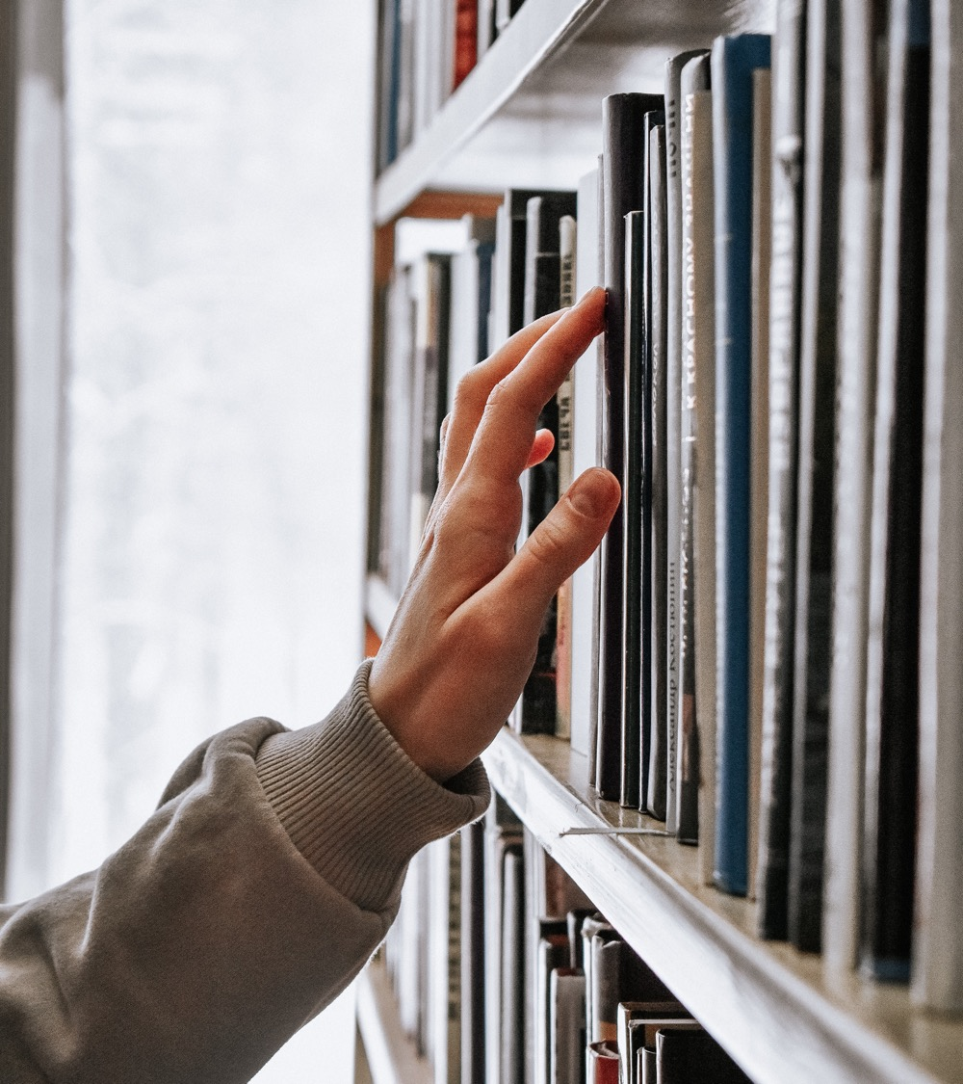
Case 2
Foto: Guzel Maksutova/Unsplash
Din favoritbok ges inte ut längre. Du vill kopiera boken men din lärare säger att man inte får göra så.
Har läraren rätt?

Slide 17
Svar case 2
Din lärare har rätt.
Det är inte tillåtet att kopiera skyddade verk* utan tillstånd från den eller de som äger rättigheterna bara för att verket inte längre finns att köpa.
Det är inte heller tillåtet att kopiera ur skyddade verk utan tillstånd bara för att du inte kan nå eller identifiera en viss upphovsman eller rättighetshavare.
Rättighetshavaren har med andra ord ensamrätt på att
- framställa exemplar
- tillgängliggöra (sprida) verket
*Utöver det som anges i skolkopieringsavtalet.

Slide 18
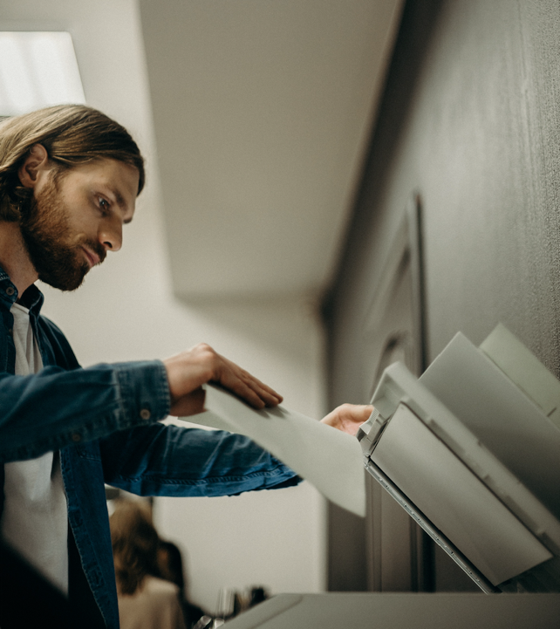
Case 3
Foto: Pexels/Cottonbro
Din lärare har kopierat sidor ur en övningsbok.
Får man göra så, vad tror du?

Slide 19
Svar case 3
Som huvudregel är det inte tillåtet.
Lärare får inte kopiera eller dela material som är avsett för engångsbruk.
Detta gäller till exempel övningsböcker.
Det är dock tillåtet att kopiera en enstaka uppgift för ett prov

Slide 20
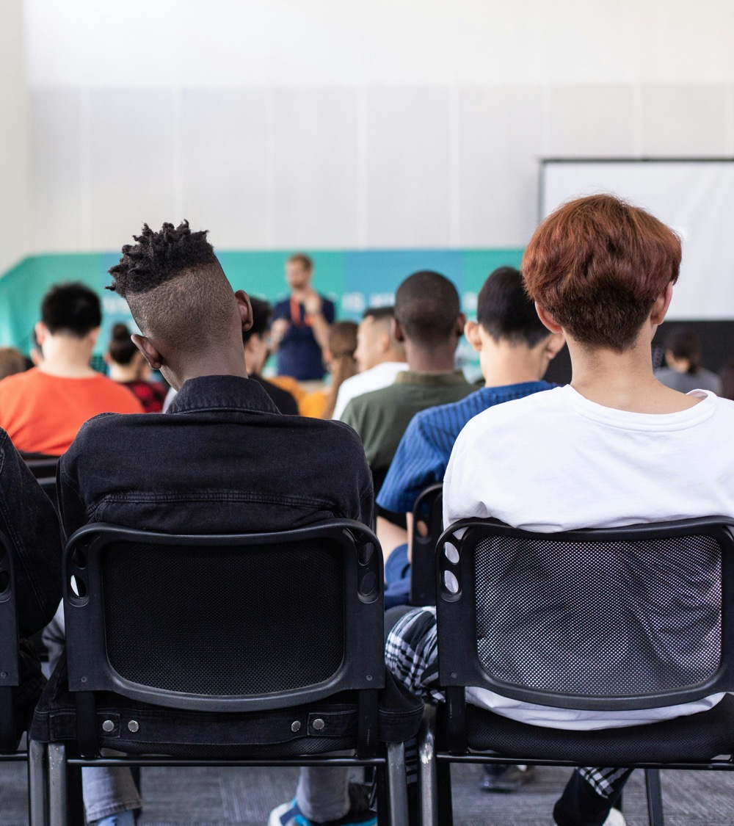
Case 4
Foto:Sam Balye/Unsplash
Ni vill titta på en film och lyssna på musik på sista skoldagen för terminen. Er lärare säger nej.
Varför tror du läraren
säger så?

Slide 21
Svar case 4
Film och musik ingår inte i skolkopieringsavtalet.
Du kan inte tänka likadant som du skulle göra kring tryckt material. Avtalet ger inte rätt att spela in eller ladda ner rörlig bild eller inspelade verk, till exempel radio- och tv-program, klipp från Youtube, film, ljudfiler, inspelad musik, datorspel och datorprogram.
För ovanstående behövs separata avtal som tecknas med andra än Bonus Copyright Access, bland annat med musikorganisationerna (Stim/Sami/Ifpi) och Copyswede. Du får inte heller visa film eller spela upp musik i klassen via dina privata konton på olika streamingtjänster.

Slide 22

Case 5
Foto: Unsplash
Du vill göra en presentation för ett skolarbete som innehåller texter, bilder eller noter ur exempelvis böcker, läromedel och press. Din skolkamrat påpekar att du inte har rätt till det.
Stämmer det?

Slide 23
Svar case 5
Nej, det stämmer inte.
Du har rätt till detta så länge du följer skolkopieringsavtalet och respekterar 15/15-regeln, det vill säga att du inte kopierar mer än
15 sidor eller 15 % av verket.

Slide 24
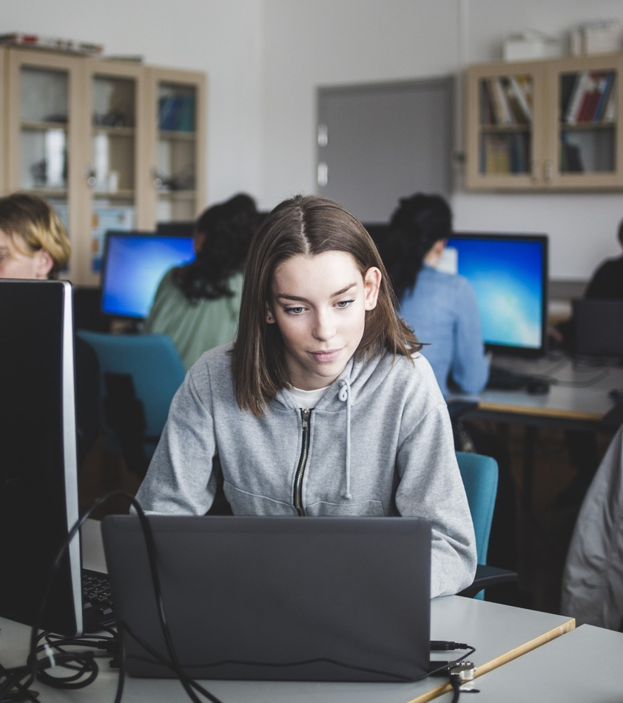
Case 6
Foto: Scandinav
Du vill kopiera en sida från internet till din presentation.
Gäller upphovsrätten för material på internet?

Slide 25
Svar case 6
Upphovsrätten gäller för digitalt material precis som för analogt. Det är fritt fram att länka till sidor och artiklar på internet om det är material som är öppet och tillgängligt för alla. Vill man kopiera och dela material utan avtal behöver man dock rättighetshavarens tillstånd.
Med skolkopieringsavtalet kan du för undervisning kopiera och dela motsvarande 15 A4-sidor från en enskild digital publikation per elev och halvår.

Slide 26
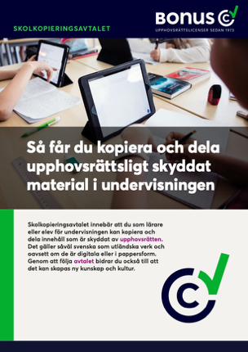
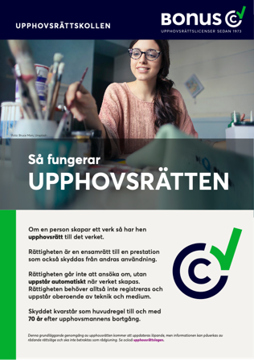

Ta del av hela materialet
Hur mycket har du
lärt dig? Gör vårt kunskapstest!
Läs mer på Bonus temasida om Skolkopieringsavtalet
Ladda ner och sätt upp affischen vid kopiatorn
Läs våra lättillgängliga guider om upphovsrätt och Skolkopieringsavtalet
Här hittar du en programserie om upphovsrätt för ungdomar (Statens medieråd)

